Slide 1

Matemáticas para la informática
Sesión 4
Sebastian Montoya Villada

Slide 2
Contenido
Qué es un argumento y cuándo es válido
Derivación de conclusiones paso a paso
Validez mediante tablas de verdad
Falacias frecuentes
Reglas de inferencia
Objetivo: decidir si una conclusión se sigue de unas premisas, y derivarla justificando cada paso.
AGENDA
04

Slide 3
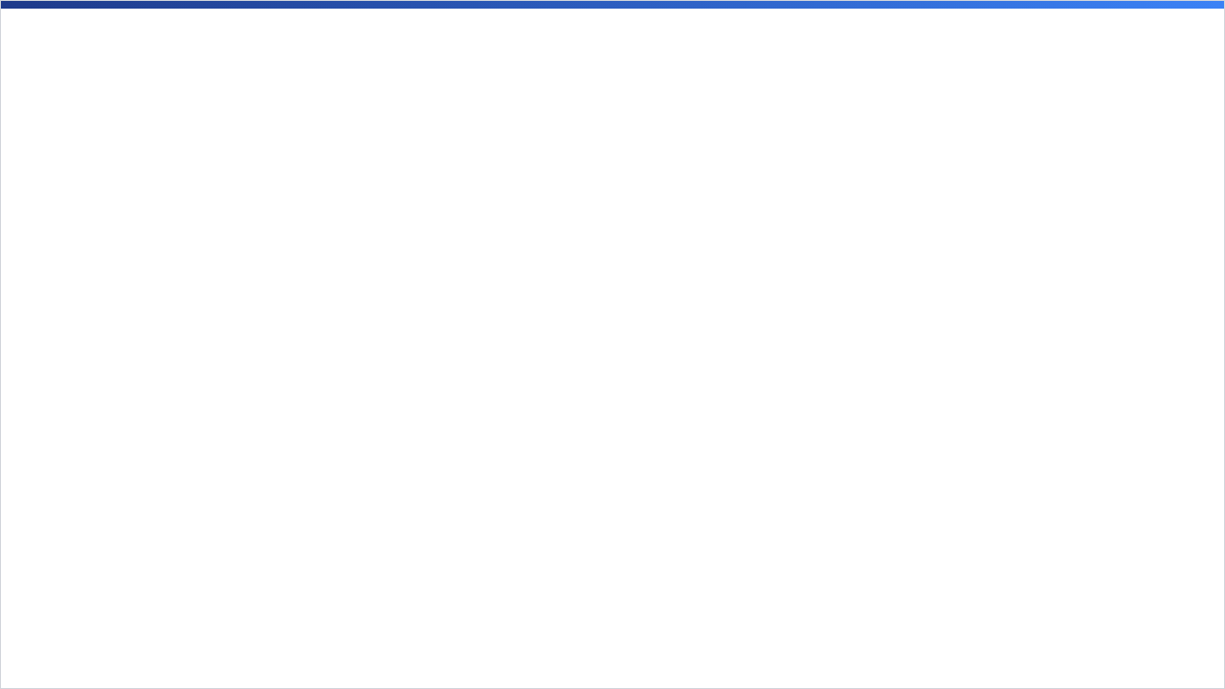
De las leyes a los argumentos
Cómo encaja la sesión de hoy en lo que venimos construyendo.
Sesión 2 · Formalizar
Sesión 3 · Transformar
Sesión 4 · Razonar
Pasamos del español a los símbolos con las cinco conectivas.
Cambiamos una fórmula por otra equivalente aplicando leyes.
Encadenamos varias fórmulas y decidimos si la conclusión se sostiene.
La pregunta de hoy
Hasta ahora mirábamos una fórmula aislada y preguntábamos «¿es verdadera?». Hoy miramos un conjunto de fórmulas y preguntamos algo distinto: «si acepto estas, ¿estoy obligado a aceptar aquella?».

Slide 4
¿Qué es un argumento?
Un conjunto de premisas seguido de una conclusión que se afirma que se desprende de ellas.
Si un número es múltiplo de 4, entonces es par.
12 es múltiplo de 4.
∴ 12 es par.
Premisas
Las dos primeras líneas: lo que se acepta como punto de partida.
Conclusión
La línea marcada con ∴, que se lee «por lo tanto».
Lo esencial
En símbolos
Un argumento es válido por su forma, no por su contenido: importa cómo se enlazan las premisas, no de qué hablan.
p → q , p ∴ q

Slide 5
Validez de un argumento
El concepto central de la sesión.
Un argumento es válido si es imposible que todas las premisas sean verdaderas y la conclusión falsa.
Para afirmar que es VÁLIDO
Para afirmar que es INVÁLIDO
Hay que descartar que exista algún caso con todas las premisas verdaderas y la conclusión falsa.
Se revisa toda la tabla, o se deriva la conclusión con reglas.
Basta exhibir un solo caso con las premisas verdaderas y la conclusión falsa.
Ese caso se llama contraejemplo y cierra la discusión.
Es la misma idea del contraejemplo que refuta un «para todo»: un único caso en contra basta para tumbar la afirmación.

Slide 6
Validez no es lo mismo que verdad
La lógica no juzga si las premisas son ciertas; juzga si la conclusión se desprende de ellas.
Premisas | Conclusión | ¿Puede ser válido?
Todas verdaderas | Verdadera | Sí
Todas verdaderas | Falsa | No, nunca
Alguna falsa | Verdadera | Sí
Alguna falsa | Falsa | Sí
Válido, con premisas falsas
Todos los primos son pares. 3 es primo. ∴ 3 es par.
Todo es falso, pero la forma es correcta: si las premisas fueran ciertas, la conclusión también.
Inválido, con premisas verdaderas
La única combinación que la validez prohíbe es la fila resaltada.
Si llueve, hay nubes. Hay nubes. ∴ Llueve.
Ambas premisas son verdaderas y aun así la conclusión puede fallar: hay nubes sin lluvia.

Slide 7
Método 1: la tabla de verdad
Procedimiento para decidir la validez de cualquier argumento.
1
Traduzca las premisas y la conclusión a símbolos.
premisa 1 | premisa 2 | conclusión
V | V | V
V | F | —
F | V | —
2
Arme una columna por cada premisa y una para la conclusión.
3
Mire solo las filas donde todas las premisas son verdaderas.
4
Si en todas ellas la conclusión es verdadera, es válido.
Cómo se lee
5
Si en alguna es falsa, esa fila es el contraejemplo.
Solo la fila resaltada tiene las dos premisas verdaderas: es la única que decide.
Las demás no dicen nada sobre la validez.

Slide 8
Ejemplo resuelto 1: un argumento válido
«Si estudio, apruebo. Estudio. ∴ Apruebo.» p: estudio · q: apruebo
Premisas: p → q y p. Conclusión: q.
p | q | p → q
V | V | V
V | F | F
F | V | V
F | F | V
¿Dónde son verdaderas las dos premisas?
Solo en la primera fila (p = V, q = V).
¿Y allí qué pasa con la conclusión?
También es verdadera.
Veredicto
No existe contraejemplo: el argumento es válido. Es la regla llamada modus ponens.

Slide 9
Ejemplo resuelto 2: un argumento inválido
«Si estudio, apruebo. Apruebo. ∴ Estudio.» p: estudio · q: apruebo
Premisas: p → q y q. Conclusión: p.
p | q | p → q
V | V | V
V | F | F
F | V | V
F | F | V
La fila resaltada
p = F, q = V: las dos premisas son verdaderas y la conclusión es falsa.
Veredicto
Esa fila es el contraejemplo: el argumento es inválido.
Léalo en palabras
Aprobé, pero pude haber aprobado sin estudiar. Aprobar no obliga a que haya estudiado.

Slide 10
Validez y tautología
El puente entre la sesión anterior y la de hoy.
El argumento P₁ , P₂ , … , Pₙ ∴ Q es válido si y solo si (P₁ ∧ P₂ ∧ … ∧ Pₙ) → Q es una tautología.
¿Por qué?
¿Qué gana con esto?
Si esa fórmula fuera falsa en alguna fila, en esa fila el antecedente sería verdadero y el consecuente falso.
Es decir: premisas verdaderas y conclusión falsa. El contraejemplo.
Decidir la validez se vuelve clasificar UNA sola fórmula, con lo que ya sabe de la sesión 3.
Tautología → válido. Contingencia o contradicción → inválido.
Compruébelo: para el modus ponens, la fórmula ((p → q) ∧ p) → q es una tautología.

Slide 11
Actividad 1: decida la validez
Construya la tabla de verdad de cada argumento y decida si es válido. Si no lo es, señale el contraejemplo.
a) p ∨ q , ¬p ∴ q
b) p → q , ¬p ∴ ¬q
c) p → q , q → r ∴ p → r
d) p ∧ q ∴ p ∨ q
Recuerde: solo interesan las filas donde TODAS las premisas son verdaderas. Si en alguna de ellas la conclusión es falsa, ya encontró el contraejemplo.

Slide 12
Actividad 1 — Solución
Veredicto y razón de cada argumento.
Argumento | Veredicto | Razón
a) p ∨ q , ¬p ∴ q | Válido | Si p es falsa y p ∨ q es verdadera, q tiene que ser verdadera.
b) p → q , ¬p ∴ ¬q | Inválido | Con p = F y q = V las premisas son V y la conclusión F.
c) p → q , q → r ∴ p → r | Válido | Encadena los dos condicionales; no hay fila que lo contradiga.
d) p ∧ q ∴ p ∨ q | Válido | Si ambas son verdaderas, con mayor razón lo es «una u otra».
El caso b) es la falacia más común del semestre: la volveremos a ver al final de la sesión.

Slide 13
Método 2: reglas de inferencia
La tabla funciona siempre, pero crece muy rápido.
El problema del tamaño
Qué es una regla
Para qué sirve
2 proposiciones → 4 filas
4 proposiciones → 16 filas
6 proposiciones → 64 filas
10 proposiciones → 1024 filas
Un argumento válido ya demostrado, que se usa como un paso justificado dentro de un razonamiento más largo.
Permite llegar a la conclusión encadenando pasos, sin construir ninguna tabla.
Cuándo conviene cada método
Tabla de verdad: pocas proposiciones, o cuando se sospecha que el argumento es inválido y se busca el contraejemplo.
Reglas de inferencia: muchas proposiciones, o cuando se quiere mostrar el razonamiento paso a paso, como en una demostración.

Slide 14
Reglas de inferencia (1)
Las tres reglas que permiten avanzar a partir de un «si... entonces».
Nombre | Regla | Ejemplo
Modus ponens | p → q , p ∴ q | Si n es múltiplo de 4, es par. 12 es múltiplo de 4. ∴ 12 es par.
Modus tollens | p → q , ¬q ∴ ¬p | Si n es múltiplo de 4, es par. 7 no es par. ∴ 7 no es múltiplo de 4.
Silogismo hipotético | p → q , q → r ∴ p → r | Si llueve me mojo. Si me mojo me resfrío. ∴ Si llueve me resfrío.
Modus ponens avanza hacia adelante (afirma el antecedente); modus tollens avanza hacia atrás (niega el consecuente).

Slide 15
Reglas de inferencia (2)
Las cuatro reglas que arman o desarman conjunciones y disyunciones.
Nombre | Regla | Ejemplo
Silogismo disyuntivo | p ∨ q , ¬p ∴ q | El número es par o impar. No es par. ∴ Es impar.
Simplificación | p ∧ q ∴ p | Estudié y descansé. ∴ Estudié.
Conjunción | p , q ∴ p ∧ q | Estudié. Descansé. ∴ Estudié y descansé.
Adición | p ∴ p ∨ q | Estudié. ∴ Estudié o salí a caminar.
La adición parece inútil, pero es válida y necesaria: si p es verdadera, «p o cualquier cosa» también lo es.

Slide 16
Cómo se escribe una derivación
Se numeran las premisas y cada línea nueva se justifica con la regla que la produce.
1
Traduzca las premisas y la conclusión a símbolos.
Formato
2
Escriba las premisas numeradas, una por línea.
1. p → q premisa
2. p premisa
3. q 1, 2 modus ponens
3
Deduzca una línea nueva y anote de dónde sale y con qué regla.
4
Repita hasta obtener la conclusión.
Errores frecuentes al derivar
Escribir una línea sin decir de qué premisas sale: el paso no cuenta.
Aplicar una regla a media fórmula. Las reglas se aplican a la fórmula completa de la línea.

Slide 17
Ejemplo resuelto 3
Si llueve, se moja la cancha. Si se moja la cancha, se cancela el partido. Llueve. Demuestre que se cancela el partido.
Paso | Proposición | Justificación
1 | l → m | Premisa
2 | m → c | Premisa
3 | l | Premisa
4 | m | 1, 3 modus ponens
5 | c | 2, 4 modus ponens
Conclusión
Se cancela el partido.
También se podía llegar encadenando 1 y 2 con silogismo hipotético.
l: llueve · m: se moja la cancha · c: se cancela el partido

Slide 18
Ejemplo resuelto 4
Si el número es primo mayor que 2, entonces es impar. El número no es impar. Además, es primo mayor que 2 o es divisible por 6. Demuestre que el número no es primo mayor que 2 y que es divisible por 6
Paso | Proposición | Justificación
1 | p → i | Premisa
2 | ¬i | Premisa
3 | p ∨ d | Premisa
4 | ¬p | 1, 2 modus tollens
5 | d | 3, 4 silogismo disyuntivo
6 | ¬p ∧ d | 4, 5 conjunción
Observe el orden
Primero se descarta p (paso 4), y solo entonces la disyunción del paso 3 obliga a d.
p: es primo mayor que 2 · i: es impar · d: es divisible por 6

Slide 19
Actividad 2: derive la conclusión
En cada caso se presentan unas premisas y una conclusión por obtener. Agregue las líneas necesarias hasta llegar a esa conclusión.
Caso A
1. p → q
2. q → r
3. ¬r
∴ ¬p
Pista: comience encadenando las premisas 1 y 2.
Caso B
1. a ∨ b
2. ¬a
3. b → c
∴ c
Pista: use primero las premisas 1 y 2 para determinar cuál opción de la disyunción permanece.
Sugerencia: en el caso A encadene primero las dos primeras premisas..

Slide 20
Falacias frecuentes
Dos formas que se parecen mucho a reglas válidas, pero no lo son.
Falacia | Forma | Regla válida parecida
Afirmar el consecuente | p → q , q ∴ p | Modus ponens: p → q , p ∴ q
Negar el antecedente | p → q , ¬p ∴ ¬q | Modus tollens: p → q , ¬q ∴ ¬p
Afirmar el consecuente
Negar el antecedente
Si un número es múltiplo de 4, es par. 6 es par. ∴ 6 es múltiplo de 4.
Premisas verdaderas, conclusión falsa: 6 es par por otra razón.
Si un número es múltiplo de 4, es par. 6 no es múltiplo de 4. ∴ 6 no es par.
Que falle la causa no obliga a que falle el efecto.

Slide 21
Actividad 3: argumentos en español
Defina las proposiciones simples, escriba el argumento en símbolos y decida si es válido.
a)
Si el cuadrilátero es un cuadrado, entonces tiene cuatro lados iguales.
El cuadrilátero tiene cuatro lados iguales. ∴ Es un cuadrado.
b)
Si mañana hay paro, no habrá clase. Mañana habrá clase. ∴ No hay paro.
c)
El resultado es par o es impar. El resultado no es par. ∴ Es impar.
d)
Si estudio, apruebo. Si apruebo, me gradúo. No me gradué. ∴ No estudié.
Si el argumento resulta inválido, nombre la falacia y explique con un caso concreto por qué falla.

Slide 22
Actividad 3 — Solución
Formalización y veredicto.
 | Forma | Veredicto
a) | c → l , l ∴ c | Inválido — afirmar el consecuente. Un rombo tiene cuatro lados iguales y no es cuadrado.
b) | p → ¬c , c ∴ ¬p | Válido — modus tollens.
c) | r ∨ i , ¬r ∴ i | Válido — silogismo disyuntivo.
d) | e → a , a → g , ¬g ∴ ¬e | Válido — silogismo hipotético y luego modus tollens.
En a) el contraejemplo es concreto: el rombo cumple la premisa y no la conclusión. Eso basta para invalidarlo.

Slide 23
Trabajo independiente
Para desarrollar fuera del horario de clase.
Lea la sección 1.5 de Johnsonbaugh y revise la figura 1.5.1 con las reglas de inferencia.
Determine con tabla de verdad la validez de: p → (q ∨ r) , ¬q , ¬r ∴ ¬p.
Derive con reglas de inferencia: 1. m → n 2. n → o 3. ¬o 4. m ∨ t ∴ t.
Próxima sesión: predicados, dominios y cuantificadores.

Slide 24



¡MUCHAS GRACIAS!

